Slide 1


TÜRK DİLİ
VE
EdebİyatI bölümü

Slide 2
MİSYONUMUZ
Türk dilinin Türk kültür coğrafyasındaki tarihi gelişimini izleyebilen,
Bir edebiyat eserinin, hem yaratıcısı hem de yorumcusu olabilen
En az bir yabancı dil bilen,
Bilgisayar, bilişim ve bilgi teknolojilerini kullanabilen,
Uluslararası bilimsel standartları yakalama gayretinde olan,
Araştırma ve geliştirmeye önem veren,
Hayat boyu öğrenmenin gerekliliğini benimsemiş
Kültürlü, bilgili, nitelikli, özverili, saygılı, ahlaklı ve çağdaş
öğretmen ve akademisyenler adayları yetiştirmek.

Slide 3
TARİHÇE
Türk Dili ve Edebiyatı Bölümü, Iğdır Üniversitesi Rektörlüğünün, Fen-Edebiyat Fakültesi bünyesinde bölüm ve ana bilim dalları açılmasına dair 2547 sayılı Kanunun 2880 sayılı Kanunla değişik 7/d-2. maddesi uyarınca 16.06.2011 tarihli Yükseköğretim Yürütme Kurulu toplantısında alınan karar neticesinde kurulmuştur.

Slide 4
ANABİLİM DALLARININ KURULUŞU:
Iğdır Üniversitesi Rektörlüğünün 25.07.2104’te Fen-Edebiyat Fakültesi bünyesinde bölüm ve ana bilim dalları açılmasındaki teklifi ile yukarıdaki aynı madde uyarınca 24.09.2014 tarihli Yükseköğretim Yürütme Kurulu toplantısında alınan kararla Türk Dili ve Edebiyatı Bölümü bünyesinde beş ana bilim dalı kurulması uygun görülmüştür.

Slide 5
ANA BİLİM DALLARI
Eski Türk Dili Ana Bilim Dalı
Yeni Türk Dili Ana Bilim Dalı
Yeni Türk Edebiyatı Ana Bilim Dalı
Eski Türk Edebiyatı Ana Bilim Dalı
Türk Halk Edebiyatı Ana Bilim Dalı

Slide 6
Mevcut Öğretim Elemanları & Ana Bilim Dalları

Slide 7
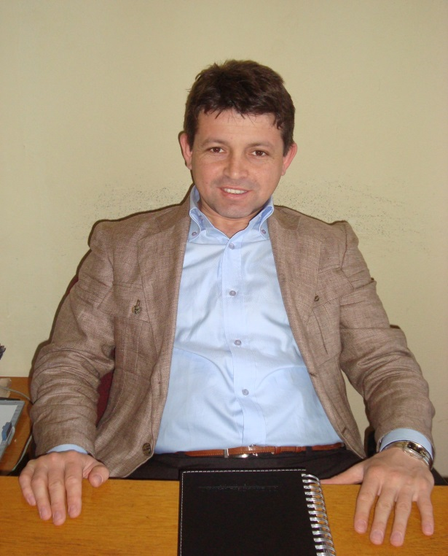
Doç. Dr. Murat Ali KARAVELİOĞLU
(Bölüm Başkanı)
Lisans:
İstanbul Üniversitesi, Türk Dili ve Edebiyatı Bölümü
Yüksek Lisans:
İstanbul Üniversitesi, Türk Dili ve Edebiyatı/Eski Türk Edebiyatı Ana Bilim Dalı
Doktora:
Marmara Üniversitesi, Türk Dili ve Edebiyatı/Eski Türk Edebiyatı Ana Bilim Dalı

Slide 8
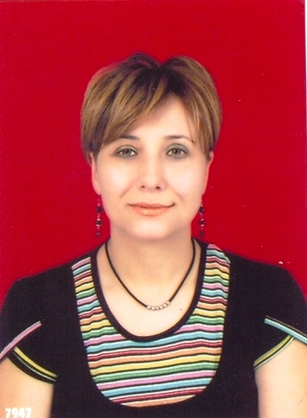
Dr. Öğr. Üyesi Nesrin GÜLLÜDAĞ
(Yeni Türk Dili Ana Bilim Dalı)
Lisans:
Hacettepe Üniversitesi, Türk Dili ve Edebiyatı Bölümü
Yüksek Lisans:
Fırat Üniversitesi, Türk Dili ve Edebiyatı Bölümü
Doktora:
Fırat Üniversitesi, Türk Dili ve Edebiyatı Bölümü

Slide 9
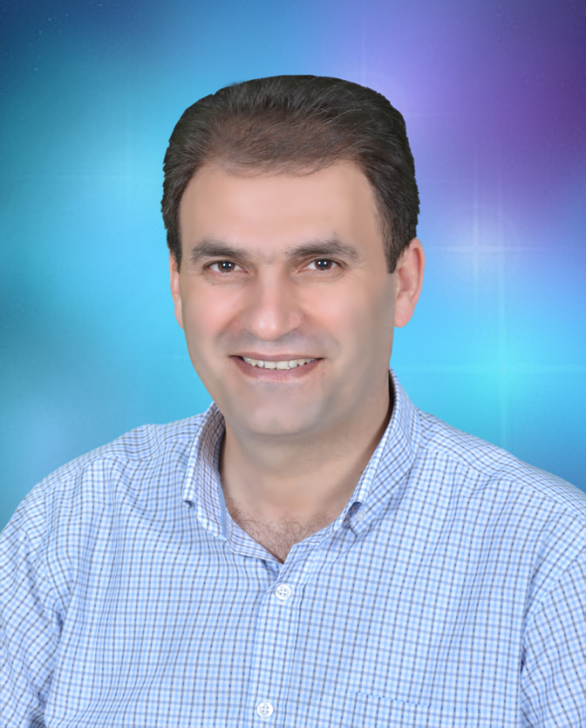
Dr. Öğr. Üyesi Nusret YILMAZ
(Yeni Türk Edebiyatı Anabilim Dalı)
Lisans:
Atatürk Üniversitesi Eğitim Fakültesi
Yüksek Lisans:
Kafkas Üniversitesi-Sosyal Bilimler Enstitüsü
Doktora
Atatürk Üniversitesi-Türkiyat Araştırmaları Enstitüsü

Slide 10
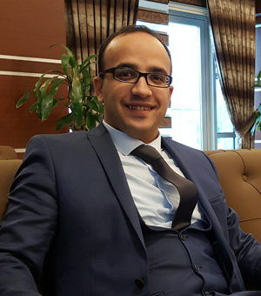
Dr. Öğr. Üyesi Abdulhakim TUĞLUK
(Yeni Türk Edebiyatı Anabilim Dalı)
Lisans:
Selçuk Üniversitesi Türkçe Eğitimi Bölümü
Yüksek Lisans:
İnönü Üniversitesi Yeni Türk Edebiyatı Bilim Dalı
Doktora:
Dicle Üniversitesi Yeni Türk Edebiyatı Bilim Dalı

Slide 11
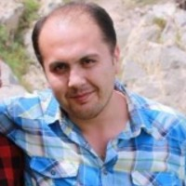
Yrd. Doç. Dr. İsmail ABALI
(Türk Halk Edebiyatı Ana Bilim Dalı)
Lisans:
Giresun Üniversitesi, Türk Dili ve Edebiyatı Bölümü
Yüksek Lisans:
Adnan Menderes Üniversitesi, Türk Dili ve Edebiyatı/ Türk Halk Edebiyatı Ana Bilim Dalı
Doktora:
Ege Üniversitesi, Türk Dili ve Edebiyatı/ Türk Halk Edebiyatı Ana Bilim Dalı

Slide 12
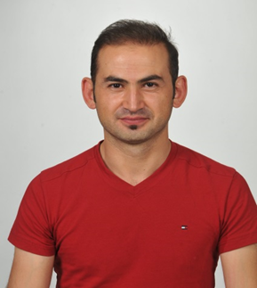
Yrd. Doç. Dr. Ramazan ARI
(Eski Türk Edebiyatı Ana Bilim Dalı)
Lisans:
Muğla Üniversitesi, Türk Dili ve Edebiyatı Bölümü
Yüksek Lisans:
Muğla Sıtkı Koçman Üniversitesi, Türk Dili ve Edebiyatı/ Eski Türk Edebiyatı Ana Bilim Dalı
Doktora:
Muğla Sıtkı Koçman Üniversitesi, Türk Dili ve Edebiyatı/ Eski Türk Edebiyatı Ana Bilim Dalı

Slide 13
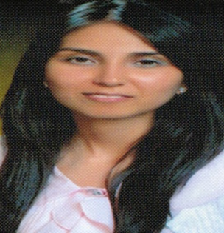
Arş. Gör. Derya KARACA
(Eski Türk Edebiyatı Ana Bilim Dalı)
Lisans:
İnönü Üniversitesi, Türk Dili ve Edebiyatı Bölümü
Yüksek Lisans:
İnönü Üniversitesi, Eski Türk Edebiyatı Ana Bilim Dalı
Doktora:
İnönü Üniversitesi, Eski Türk Edebiyatı Ana Bilim Dalı

Slide 14
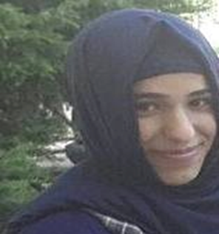
Arş. Gör. Arife ÇAĞLAR
(Eski Türk Edebiyatı Ana Bilim Dalı)
Lisans:
Karadeniz Teknik Üniversitesi, Türk Dili ve Edebiyatı Bölümü
Yüksek Lisans:
Karadeniz Teknik Üniversitesi, Türk Dili ve Edebiyatı / Eski Türk Edebiyatı Ana Bilim Dalı
Doktora:
Eskişehir Osmangazi Üniversitesi, Eski Türk Edebiyatı Ana Bilim Dalı

Slide 15
BÖLÜM FİZİKİ ALTYAPIMIZ
Bölüm programının yürütülebilmesi ayrılan ofis, derslik ve laboratuvarlar ile uygulama ve araştırma alanlarının toplam alanı 1145,5 m2 dir.

Slide 16
Alanların Dağılımı
Alan Grubu | Alan (m²)
Küçük Ofisler (6) | 75
Büyük Ofis (1) | 19,5
Derslikler (3) | 240
Bilgisayar Sınıfı | 205
Amfi (3) | 104, 145, 212
Kütüphane | 145
TOPLAM | 1145,5

Slide 17
Bölümümüzün eğitim-öğretim faaliyeti için 3 derslik tahsis edilmiştir. Mevcut dersliklerin boyutları ve alanları şu şekildedir:
1 No’lu Dersane 8,0 X 10= 80 m2
2 No’lu Dersane 8,0 X 10= 80 m2
3 No’lu Dersane 8,0 X 10= 80 m²

Slide 18
Bölüm programımız için hem Üniversite Kütüphanesi hem de Fakülte Kütüphanesinde yeterli düzeyde kaynak mevcuttur.
Öğrencilerin rahatlıkla araştırma yapabilecekleri ve ders çalışabilecekleri Üniversite Kütüphanesinde şu an Bölümümüzle alakalı 3.315 kitap mevcuttur.

Slide 19
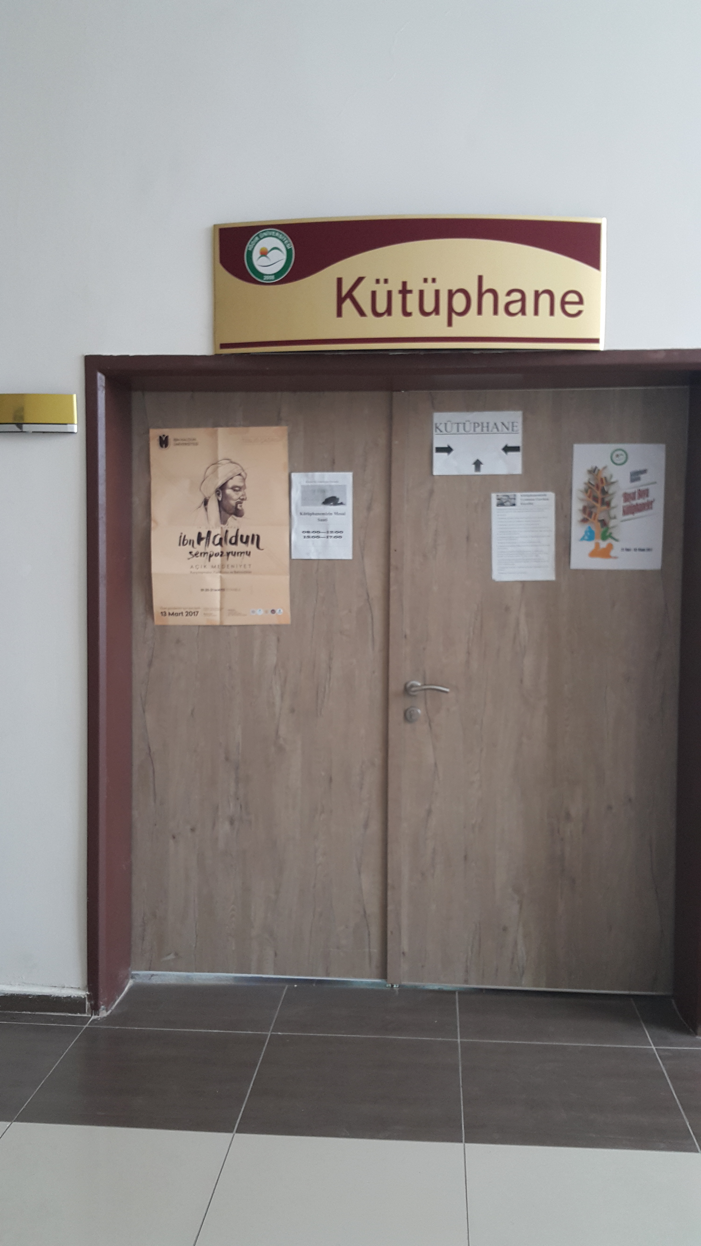
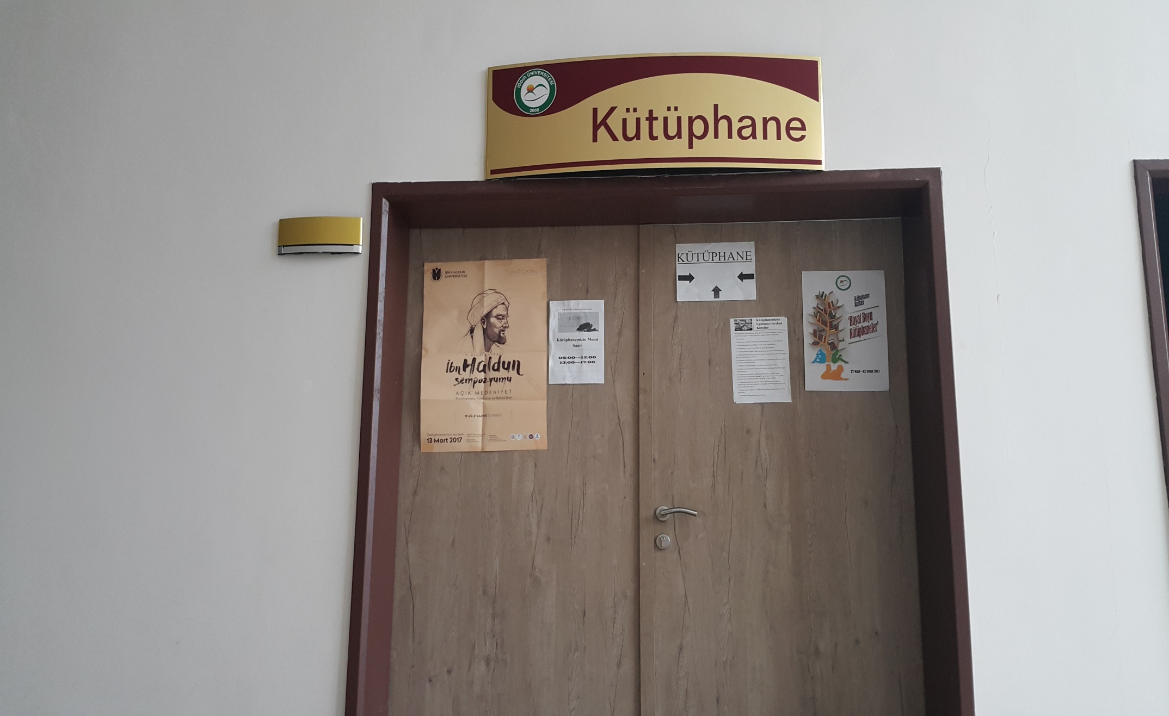
KÜTÜPHANEMİZ

Slide 20
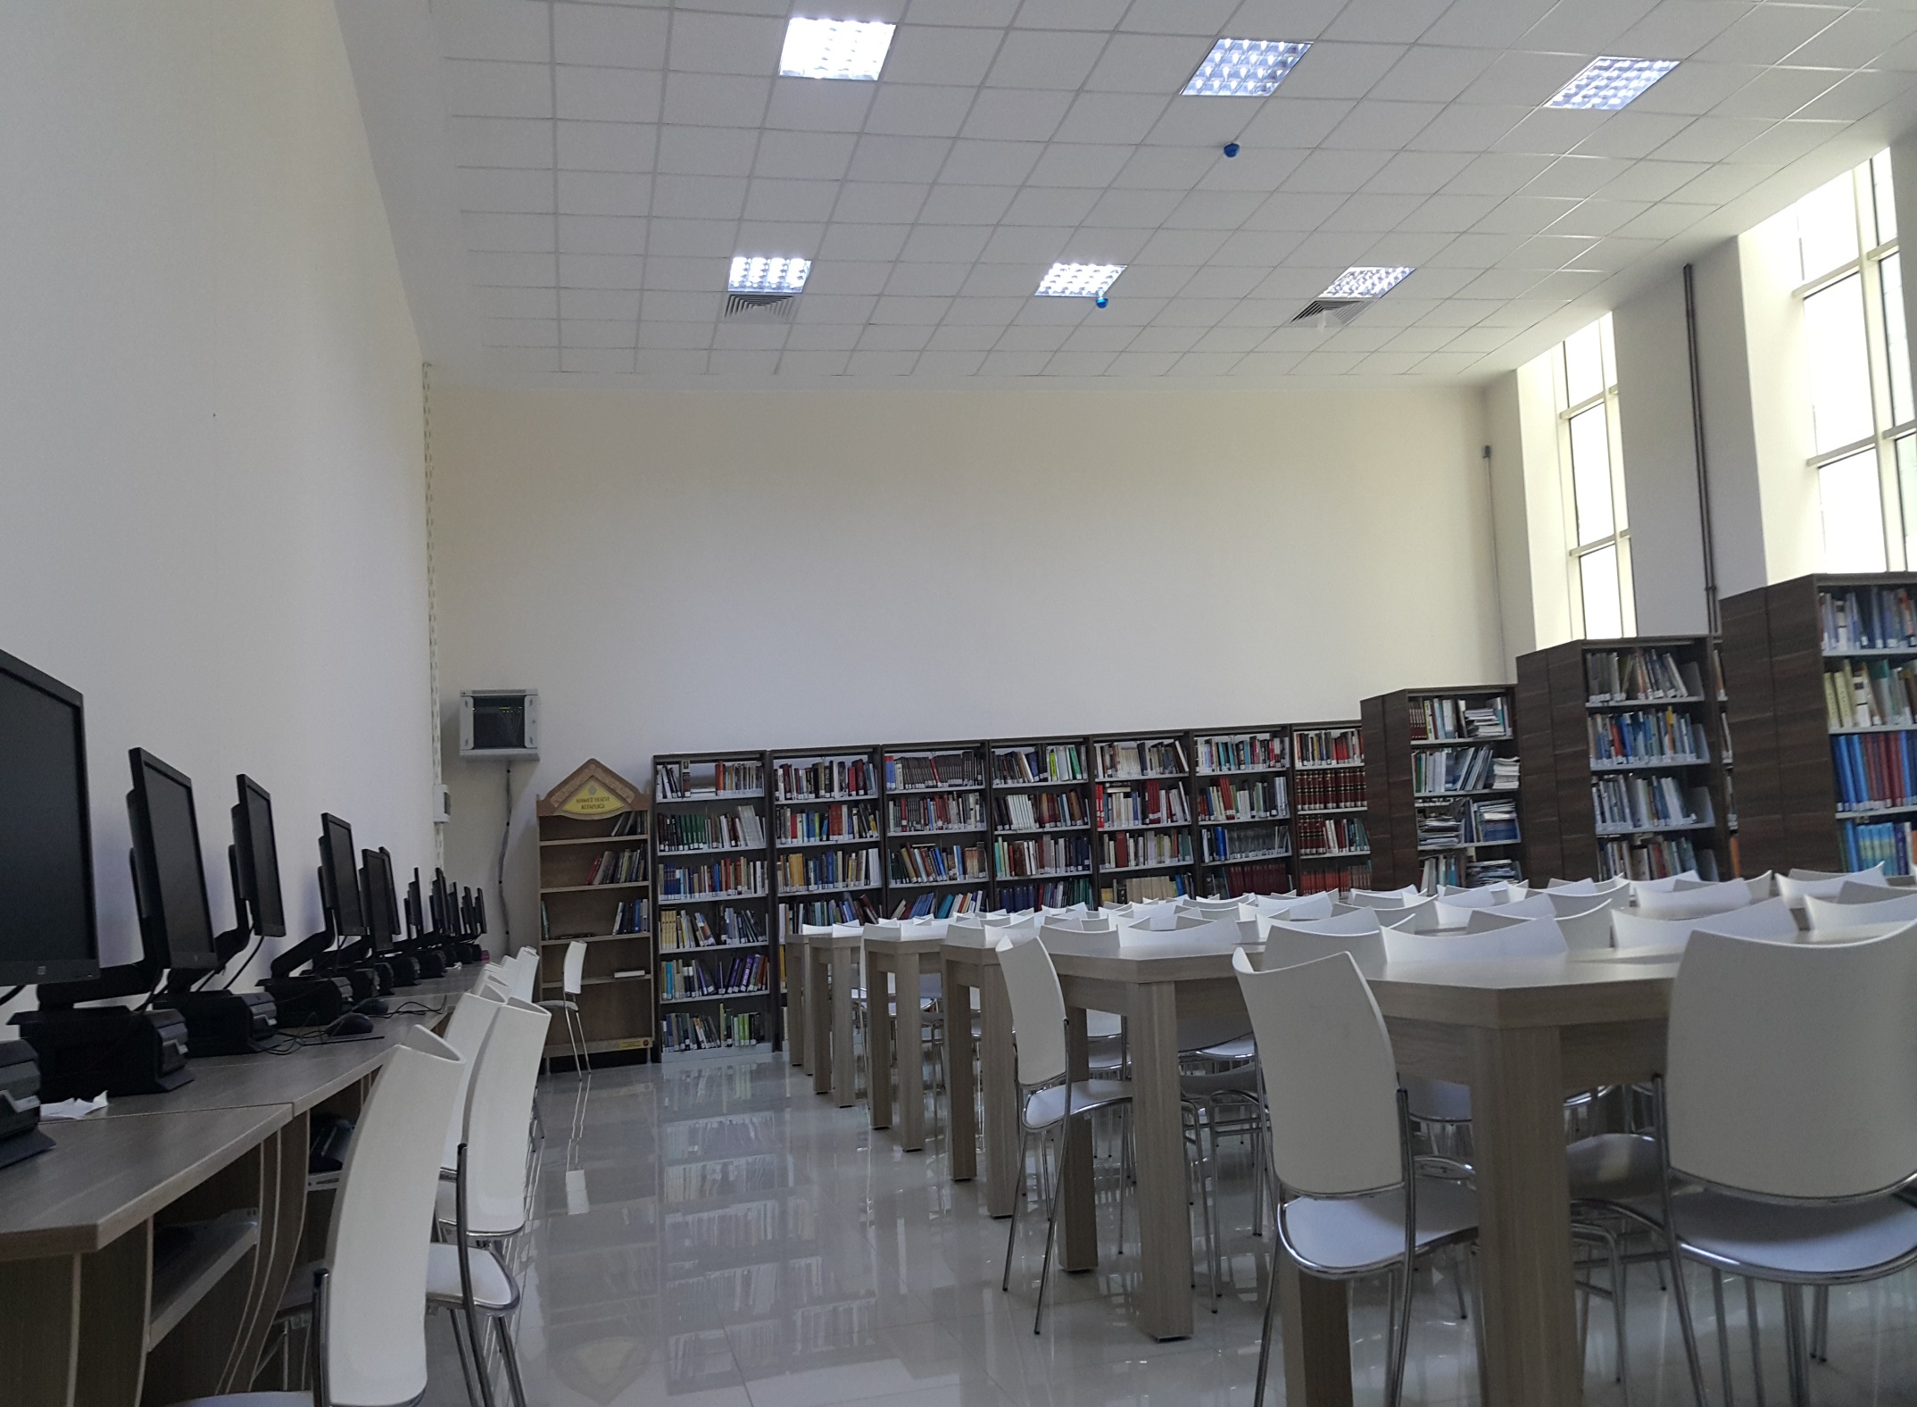

Slide 21
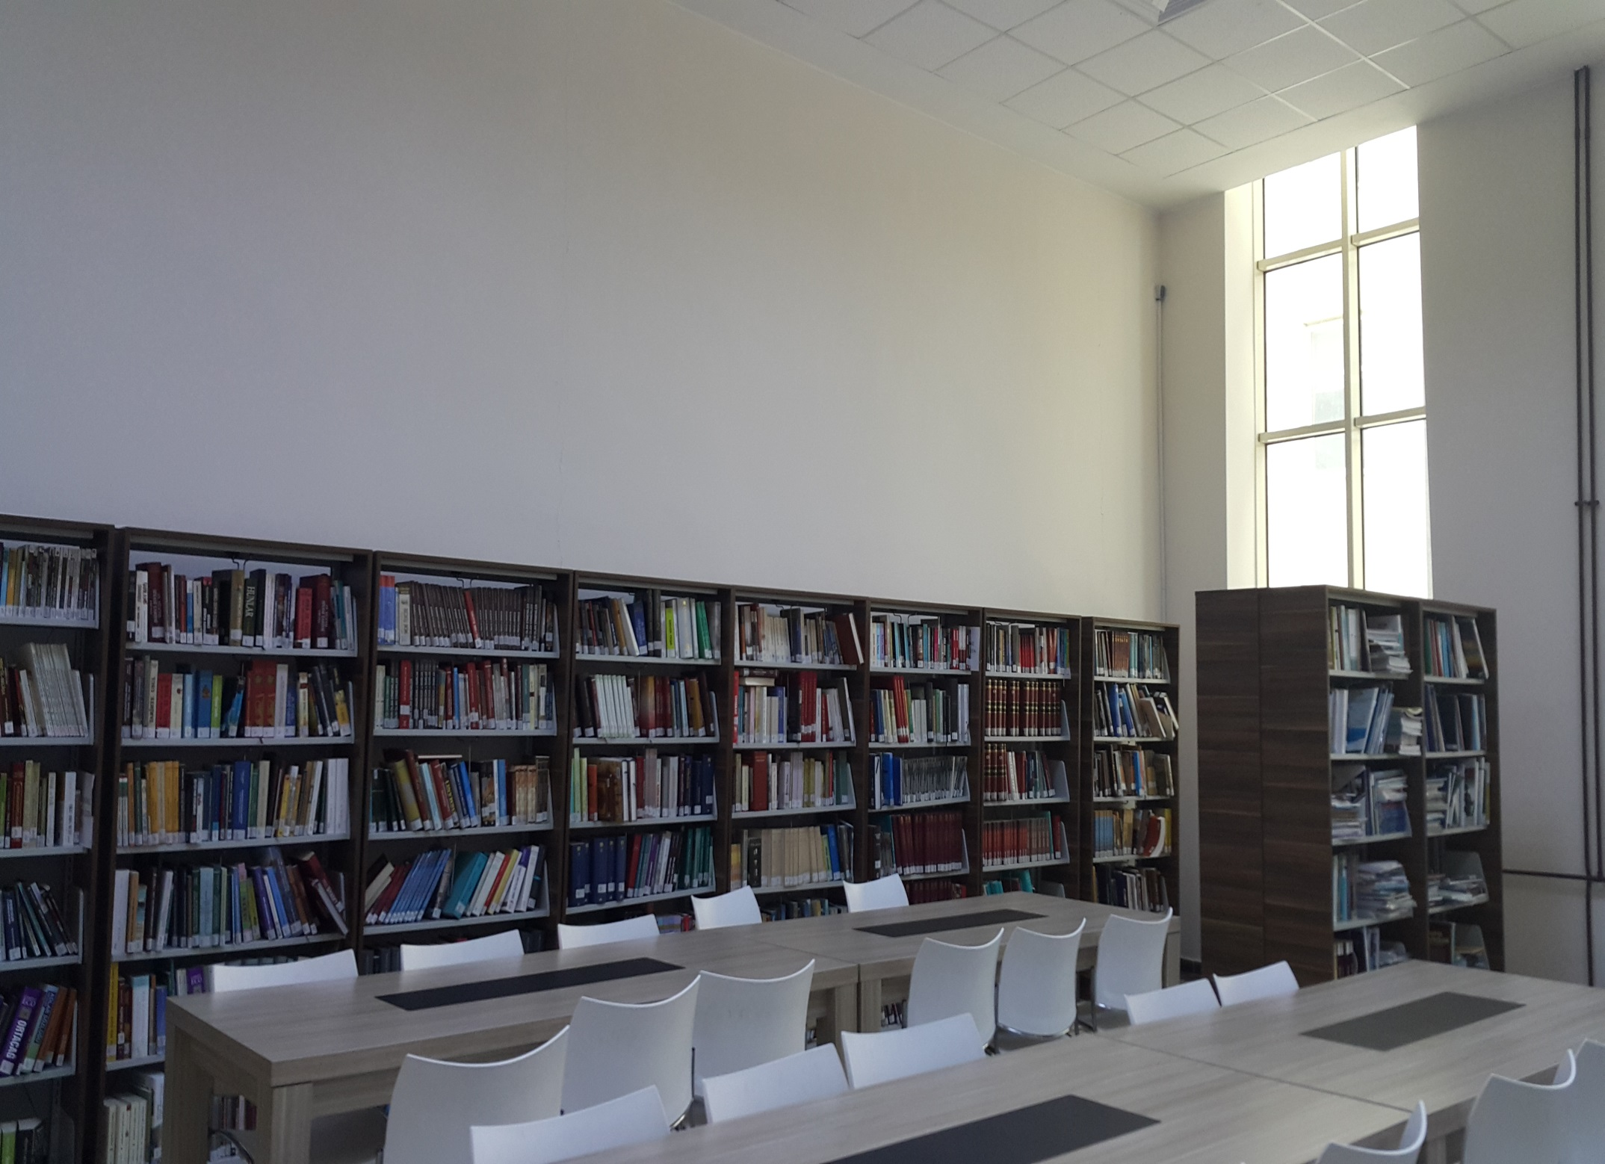

Slide 22
